Slide 1

컴퓨터 그래픽스 최종 프로젝트 발표
2018180009 김시인
2018182034 전수민

Slide 2
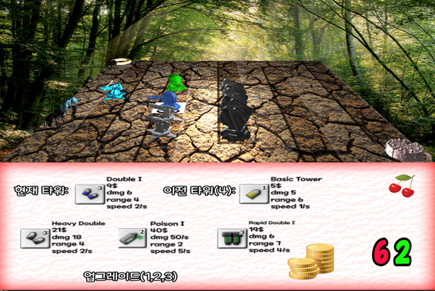
앤트 버스터

Slide 3
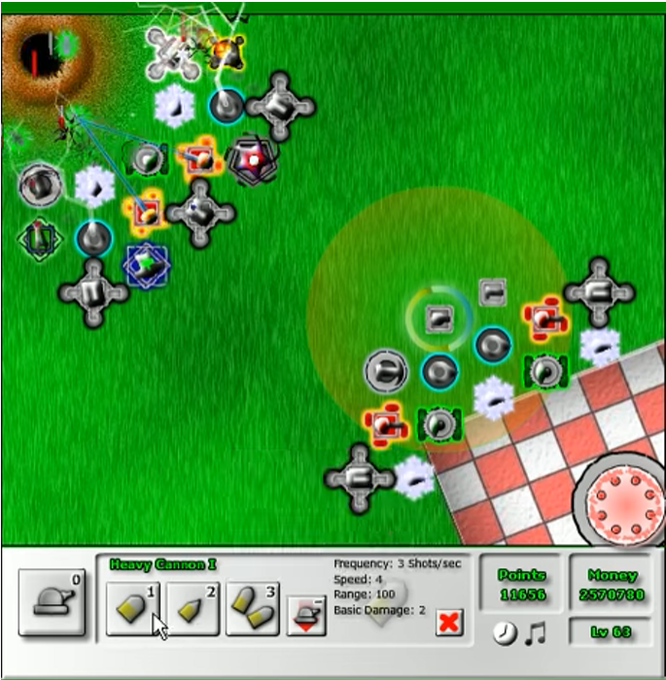
게임 소개
플래시 게임 “앤트 버스터”를 모티브로 제작
타워디펜스 장르
2D -> 3D

Slide 4
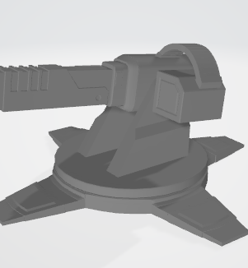
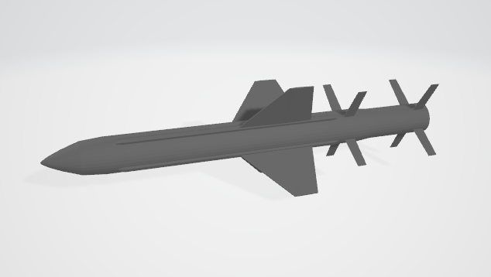
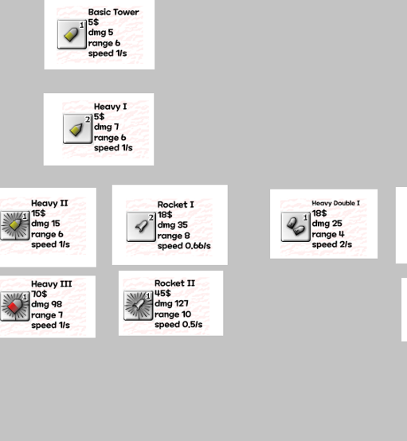
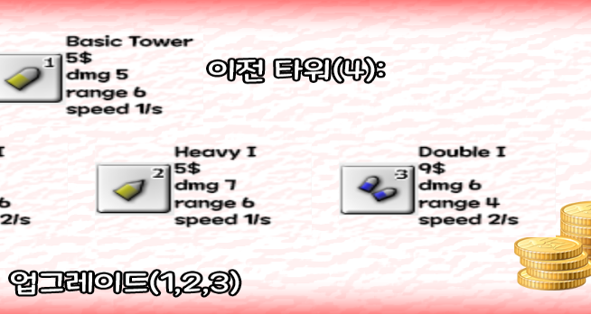
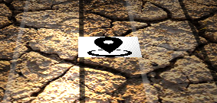
주요 개발 요소

Slide 5
게임 조작 방법
마우스 클릭 - 게임시작 & 위치선택
t키 – 위치가 선택되어있는 빈 공간에 타워를 생성한다
1/2/3/4키 – 현재 선택된 타워를 업그레이드/다운그레이드 시킨다.
o/p키 - o키를 통해 사이드뷰로 보거나, p키를 통해 탑뷰로 볼수있다.
n/m키 - n키로 현재상황을 밤으로 표현하거나, m키로 낮으로 표현할 수 있다.
q키 – 게임 종료

Slide 6
데모시연 후 발표 종료

